Slide 1
07. 정규표현식

Slide 2
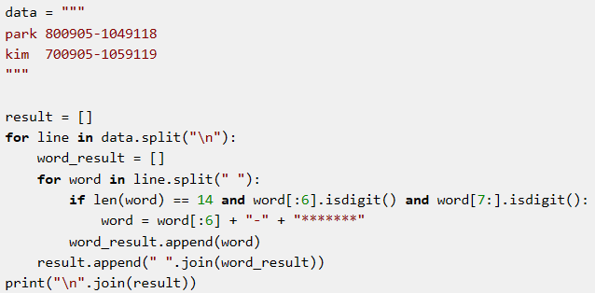
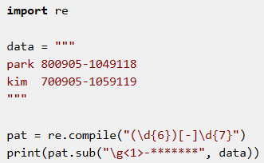
PAGE01
정규 표현식 살펴보기
※ 정규 표현식은 줄여서 간단히 "정규식"이라고도 말한다.
정규 표현식(Regular Expressions)은 복잡한 문자열을 처리할 때 사용하는 기법으로, 파이썬만의 고유 문법이 아니라 문자열을 처리하는 모든 곳에서 사용된다.
정규 표현식을 사용하면 이렇게 간단한 예제에서도 코드가 상당히 간결해진다.
만약 찾고자하는 문자열 또는 바꾸어야 할 문자열의 규칙이 매우 복잡하다면 정규식의 효용은 더 커지게 된다.

Slide 3
PAGE02
정규 표현식 시작하기
정규 표현식의 기초, 메타 문자
: 메타 문자란 원래 그 문자가 가진 뜻이 아닌 특별한 용도로 사용되는 문자를 말한다.
문자 클래스 [ ]
: 문자 클래스로 만들어진 정규식은 "[와 ] 사이의 문자들과 매치"라는 의미를 갖는다.
즉, 정규 표현식이 [abc]라면 이 표현식의 의미는 "a, b, c 중 한 개의 문자와 매치"를 뜻한다.
* 이해를 돕기 위해 문자열 "a", "before", "dude"가 정규식 [abc]와 어떻게 매치되는지 살펴보자.
"a"는 정규식과 일치하는 문자인 "a"가 있으므로 매치
"before"는 정규식과 일치하는 문자인 "b"가 있으므로 매치
"dude"는 정규식과 일치하는 문자인 a, b, c 중 어느 하나도 포함하고 있지 않으므로 매치되지 않음
[ ] 안의 두 문자 사이에 하이픈(-)을 사용하게 되면 두 문자 사이의 범위(From - To)를 의미한다. 예를 들어 [a-c]라는 정규 표현식은 [abc]와 동일하고 [0-5]는 [012345]와 동일하다.
다음은 하이픈(-)을 이용한 문자 클래스의 사용 예이다.
[a-zA-Z] : 알파벳 모두
[0-9] : 숫자

Slide 4
PAGE03
정규 표현식 시작하기
Dot(.)
즉 a와 b라는 문자 사이에 어떤 문자가 들어가도 모두 매치된다는 의미이다.
이해를 돕기 위해 문자열 "aab", "a0b", "abc"가 정규식 a.b와 어떻게 매치되는지 살펴보자.
•"aab"는 가운데 문자 "a"가 모든 문자를 의미하는 .과 일치하므로 정규식과 매치된다.
•"a0b"는 가운데 문자 "0"가 모든 문자를 의미하는 .과 일치하므로 정규식과 매치된다.
•"abc"는 "a"문자와 "b"문자 사이에 어떤 문자라도 하나는 있어야 하는 이 정규식과 일치하지
않으므로 매치되지 않는다.
따라서 정규식 a[.]b 는 "a.b"라는 문자열과는 매치되고 "a0b"라는 문자와는 매치되지 않는다.

Slide 5
PAGE04
정규 표현식 시작하기
반복 (*)
이 정규식에는 반복을 의미하는 * 메타문자가 사용되었다.
여기서 사용된 *의 의미는 *바로 앞에 있는 문자 a가 0부터 무한대로 반복될 수 있다는 의미이다.
반복 (+)
반복을 나타내는 또 다른 메타 문자로 +가 있다. +는 최소 1번 이상 반복될 때 사용한다. 즉, *가 반복 횟수 0부터라면 +는 반복 횟수 1부터인 것이다.

Slide 6
PAGE05
정규 표현식 시작하기
반복 ({m,n}, ?)
{ } 메타 문자를 이용하면 반복 횟수를 고정시킬 수 있다.
{m, n} 정규식을 사용하면 반복 횟수가 m부터 n까지인 것을 매치할 수 있다. 또한 m 또는 n을 생략할 수도 있다. 만약 {3,} 처럼 사용하면 반복 횟수가 3 이상인 경우이고 {,3} 처럼 사용하면 반복 횟수가 3 이하인 것을 의미한다. 생략된 m은 0과 동일하며, 생략된 n은 무한대(2억개 미만)의 의미를 갖는다.

Slide 7
PAGE06
정규 표현식 시작하기

Slide 8
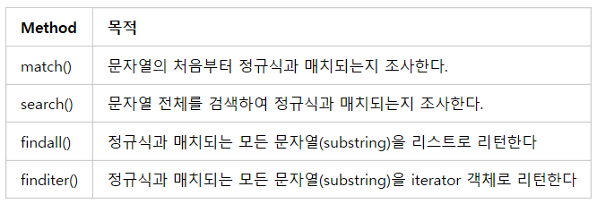
PAGE07
정규 표현식 시작하기
파이썬에서 정규 표현식을 지원하는 re 모듈
정규식을 이용한 문자열 검색

Slide 9
PAGE08
정규 표현식 시작하기
match
: match 메서드는 문자열의 처음부터 정규식과 매치되는지 조사한다.
"python"이라는 문자열은 [a-z]+ 정규식에 부합되므로 match 객체가 리턴된다.
"3 python"이라는 문자열은 처음에 나오는 3이라는 문자가 정규식 [a-z]+에 부합되지 않으므로 None이 리턴된다.
search
: 문자열 전체를 검색하여 정규식과 매치되는지 조사한다.
"python"이라는 문자열에 search 메서드를 수행하면 match 메서드를 수행했을 때와 동일하게 매치된다.
"3 python"이라는 문자열의 첫 번째 문자는 "3"이지만 search는 문자열의 처음부터 검색하는 것이 아니라 문자열 전체를 검색하기 때문에 "3 " 이후의 "python"이라는 문자열과 매치된다.
이렇듯 match 메서드와 search 메서드는 문자열의 처음부터 검색할지의 여부에 따라 다르게 사용해야 한다.

Slide 10
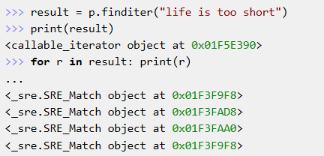
PAGE09
정규 표현식 시작하기
findall
: 정규식과 매치되는 모든 문자열(substring)을 리스트로 리턴한다.
finditer
: 정규식과 매치되는 모든 문자열(substring)을 iterator 객체로 리턴한다.

Slide 11
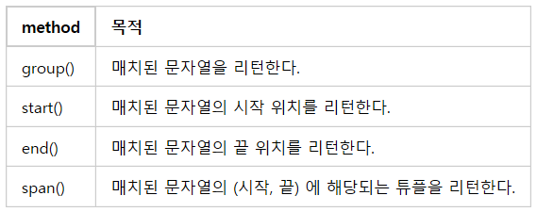
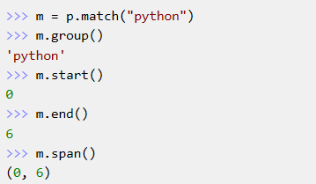
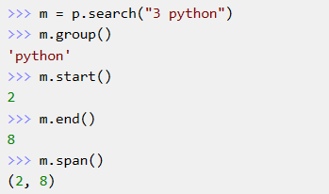
PAGE10
정규 표현식 시작하기
match 객체의 메서드
match 메서드를 수행한 결과로 리턴된 match 객체의 start()의 결과값은 항상 0일 수밖에 없다. 왜냐하면 match 메서드는 항상 문자열의 시작부터 조사하기 때문이다.

Slide 12
PAGE11
강력한 정규 표현식의 세계로
메타문자
여기서 다룰 메타 문자들은 앞에서 살펴보았던 메타 문자들과 성격이 조금 다르다.
이전에 살펴본 +, *, [], {} 등의 메타문자는 매치가 진행될 때 현재 매치되고 있는 문자열의 위치가 변경된다. (보통 소비된다고 표현한다.) 하지만 이와 달리 문자열을 소비시키지 않는 메타 문자들도 있다. 이번에는 이런 문자열 소비가 없는(zero-width assertions) 메타 문자들에 대해서 살펴보기로 하자.
|
"or"의 의미와 동일하다.
A|B 라는 정규식이 있다면 이것은 A 또는 B라는 의미가 된다.
^
^ 메타문자는 문자열의 맨 처음과 일치함을 의미한다. 이전에 알아보았던 컴파일 옵션 re.MULTILINE 을 사용할 경우에는 여러줄의 문자열에서는 각 라인의 처음과 일치하게 된다.
$
$ 메타문자는 ^ 메타문자의 반대의 경우이다. $는 문자열의 끝과 매치함을 의미한다.

